Slide 1
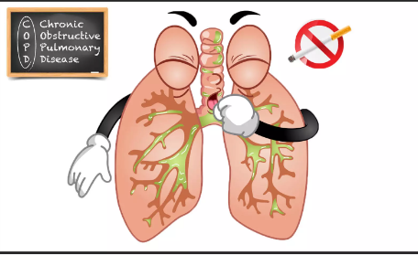
COPD
Leefstijl en samenwerking1e en 2e lijn
11 mei 2023
Bibi Klap
Longarts, Tergooi MC

Slide 2
Disclosures
geen

Slide 3
Inhoud
COPD: korte update
Stop roken
Beweging/ Revalidatie
Verwerking
Angst en depressie
Wanneer verwijzen

Slide 4
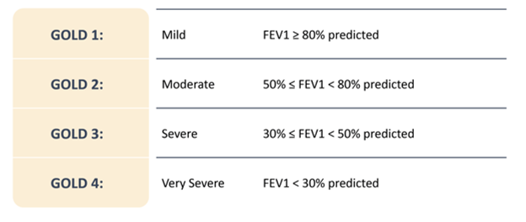
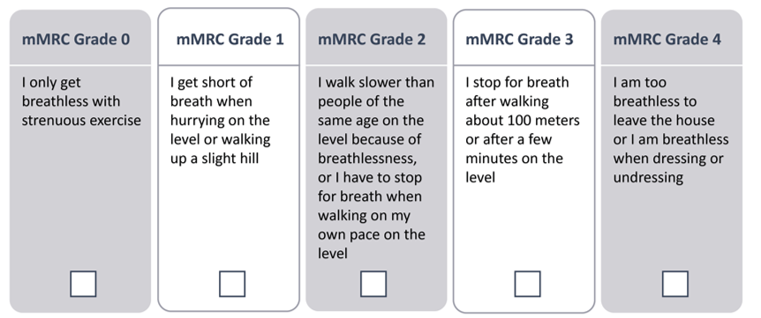
COPD

Slide 5
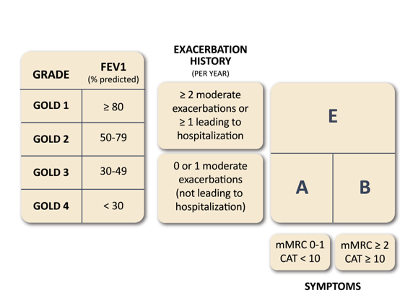

Slide 6
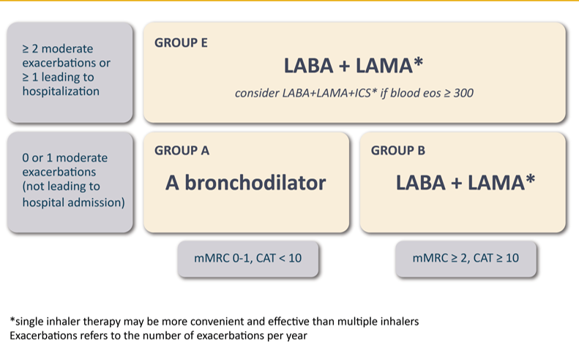
LAMAs hebben een groter effect op exacerbatie reductie vergeleken met LABA and doen ziekenhuisopnames afnemen
Combinatie LABA/LAMA vermindert exacerbaties en symptomen vergeleken met monotherapie

Slide 7
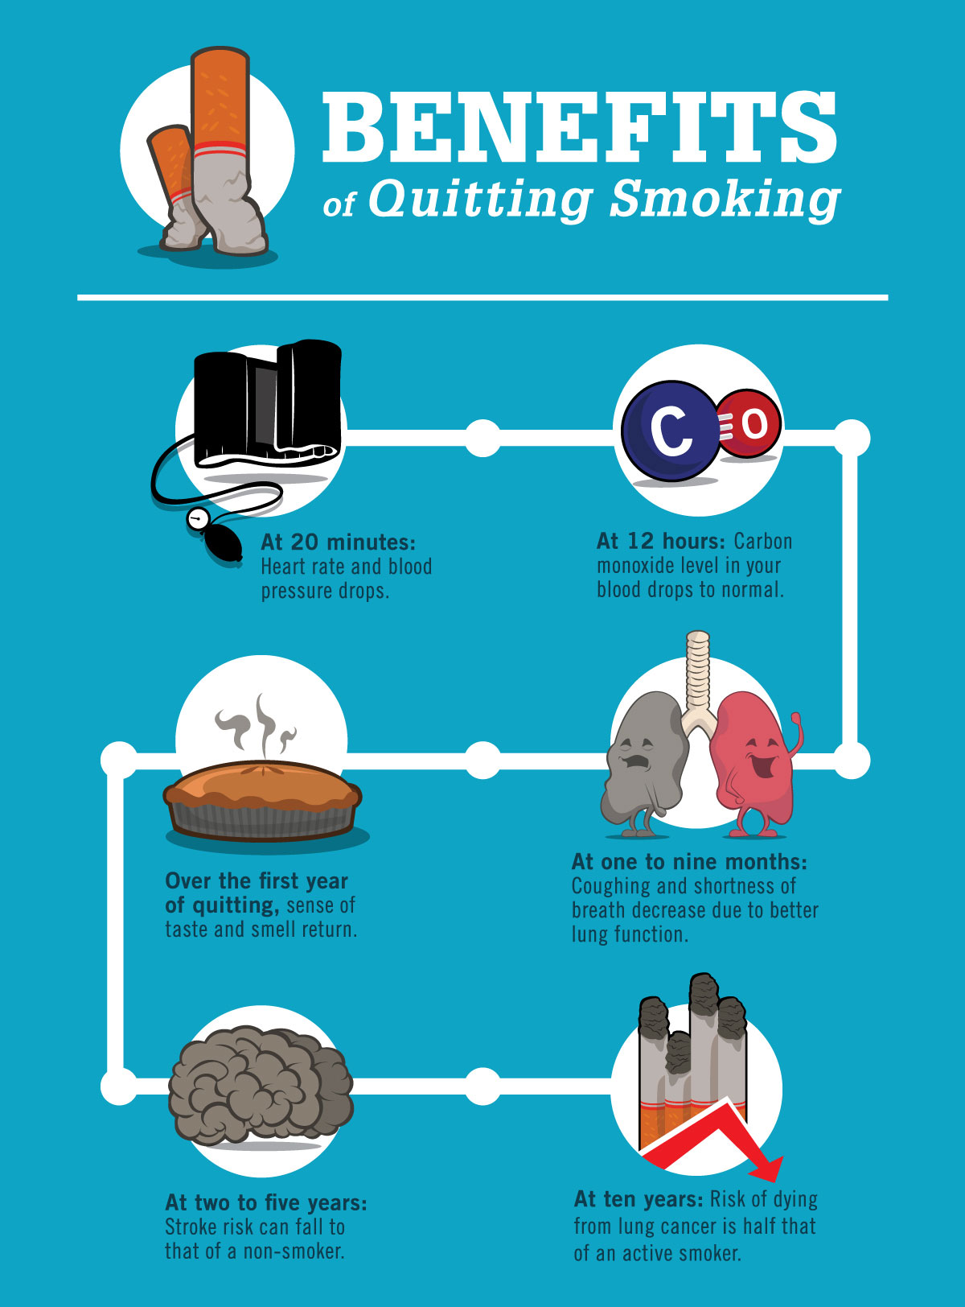
Roken
40% patiënten met bewezen COPD is actieve roker
Negatieve impact prognose en progressie van de
ziekte
Stoppen met roken heeft de grootste invloed
op het natuurlijk beloop van COPD!
Als er tijd wordt gestoken in het stoppen met roken,
is het lange termijn succes percentage 25%

Slide 8
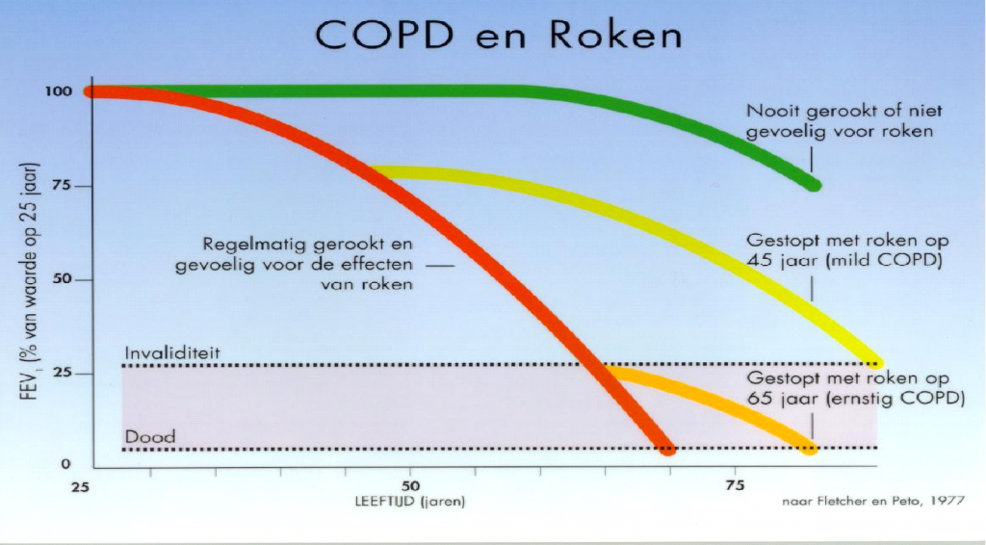

Slide 9
Beweging
Fysieke activiteit afgenomen bij COPD patiënten
Neerwaartse spiraal:
Afname kwaliteit van leven, meer ziekenhuisopnames en verhoogde mortaliteit
Patiënten met hoge symptoomlast (B en E) adviseren rehabilitatie programma/fysiotherapie
Wetenschappelijk onderzoek naar longrevalidatie:
- Minder kans op exacerbaties (minder ziekenhuisopnames)
- Betere kwaliteit van leven (beter lichamelijk, psychisch en sociaal functioneren)

Slide 10
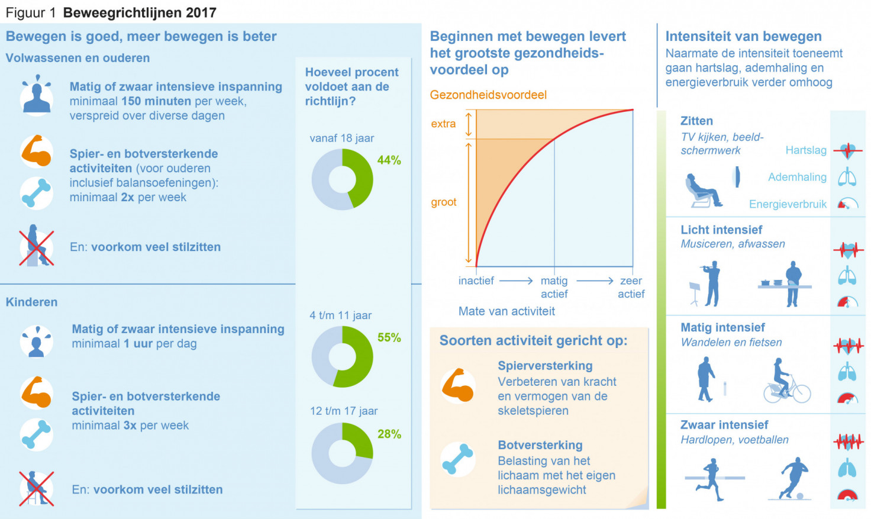

Slide 11
Revalidatie
Meest effectieve therapeutische strategie om
- kortademigheid te verbeteren
- gezondheidsstatus te verbeteren
- toename oefen capaciteit
Multidisciplinair
Aanleren zelfmanagement belangrijk doel van longrevalidatie
→ Voor optimale adaptatie heeft patiënt goede zelf management gedragingen nodig

Slide 12
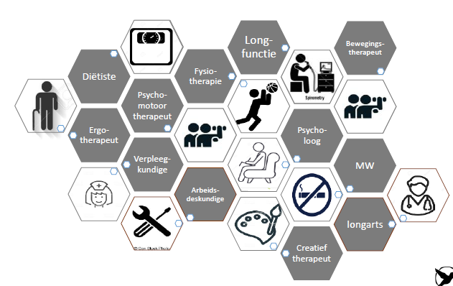

Slide 13
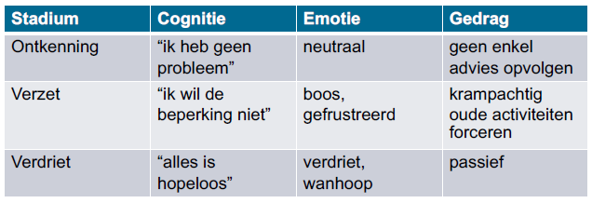
Verwerking
4 Fases
- Ontkenning
- Verzet
- Verdriet
- Acceptatie
Acceptatie als basis voor adaptatie (gedragsverandering)
Het gaat niet om ‘acceptatie’ maar om de stadia daarvoor

Slide 14
Gesprekstechniek
Gedragsverandering kan alleen als de patiënt aan het werk is
(en daarmee verantwoordelijkheid neemt over eigen gedrag)
Dus: leg de bal bij de patiënt!
Hoe?
→ Blijf vragen stellen: ‘wat wilt u bereiken’, ‘hoe gaat u dat aanpakken’
→ Géén suggestieve vragen (vind u ook niet…, zou u ook niet…)
Empathie tonen: laat verbaal en no-verbaal merken dat je de wereld begrijpt zoals de patiënt die beleeft
Normaliseren: negatieve emoties normaal maken (het is ook moeilijk om te accepteren dat je dingen niet meer kunt doen zoals je gewend bent)
Ben oprecht!
Niet: troosten, er omheen draaien

Slide 15
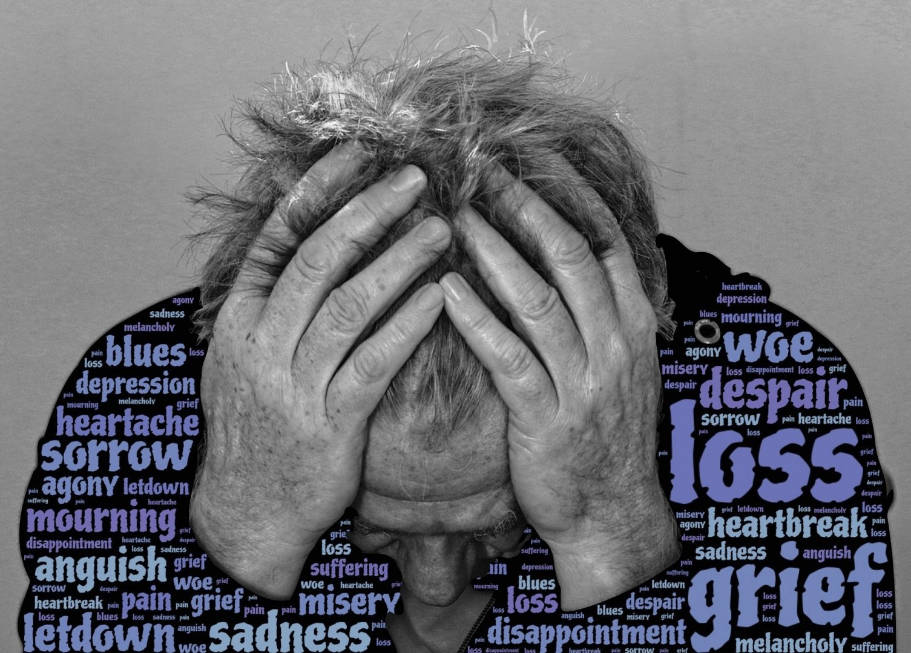
Angst, somberheid en depressie

Slide 16
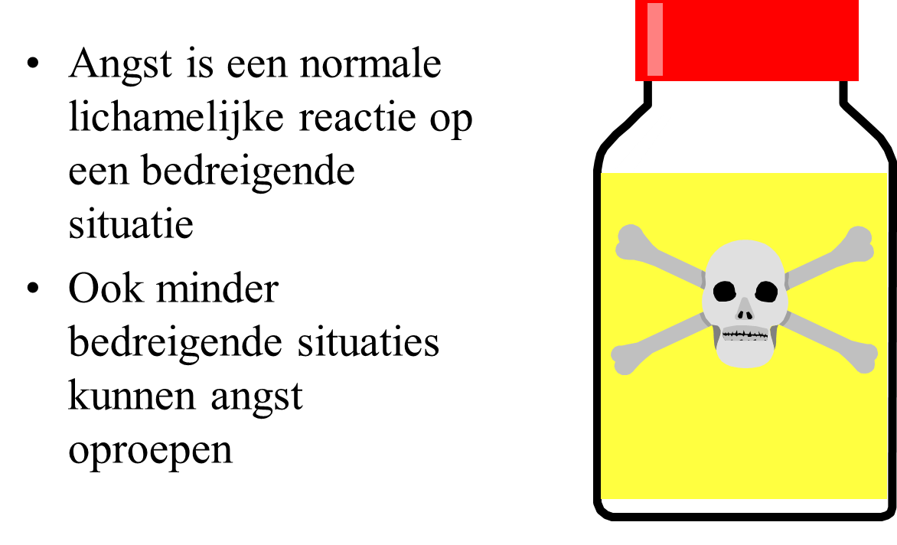

Slide 17
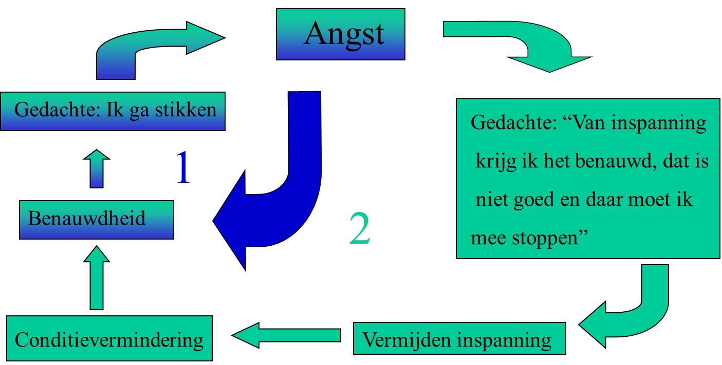
Gevolgen angst bij COPD

Slide 18

Doorbreken angstcirkel
Bij inspanning: benauwdheid is normaal en geen reden tot inactiviteit
Nemen extra medicatie
Let op de ademhaling
Inspanning niet vermijden van dit leidt tot meer benauwdheid
op de lange termijn
Verwijzing fysiotherapie (psycholoog, ergotherapeut etc)

Slide 19
Somberheid en depressie
Somberheid: gevoel dat iedereen wel kent
Normale reactie op tegenslag, verlies of teleurstelling
Depressie is een ziekte en komt minder vaak voor
Symptomen van depressie:
- Hopeloosheid
- Machteloosheid
- Negativiteit
- Iniatiefloos
- Nergens van genieten / nauwelijks interesses
- Denken aan de dood

Slide 20
Omgaan met somberheid
Actief blijven en contacten aanhouden
- niet wachten tot je ‘zin krijgt’
Instellen van een dagstructuur
Inbouwen rustmomenten
Let op dingen die beter gaan dan verwacht
Beschrijf of bespreek gevoelens in plaats van te piekeren

Slide 21
Wanneer verwijzen naar de 2e lijn?
Recidiverende exacerbaties
‘vastlopen’
Twijfel diagnose (bijv component astma)
Voor aanvullende therapie: longrevalidatie, bronchoscopische interventies, transplantatie etc

Slide 22
Bedankt!

